Slide 1
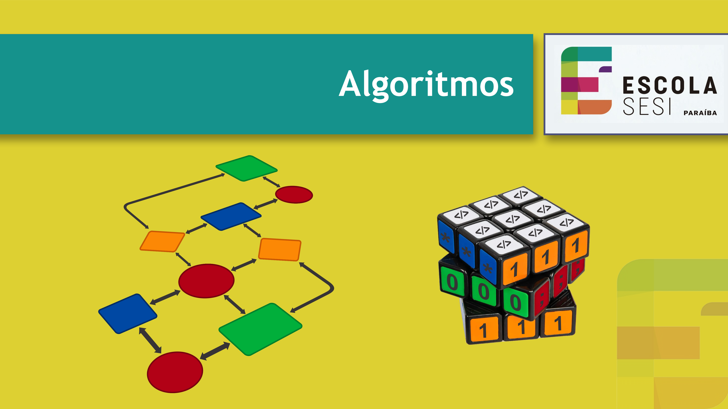

Slide 2

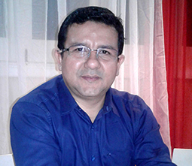
Apresentação
Fernando Cruz de Aguiar
Professor de Tecnologia
- Pós-Graduação em Data Science
Centro Universitário Maurício de Nassau – Uninassau - PE
- Análise e Desenvolvimento de Sistemas
Universidade da Amazônia – Unama - PA
- Técnico Designer Gráfico
Condata - PA

Slide 3
Objetivo
• Entender o que é Algoritmo;
• Como um hardware se relaciona com ele;
• Descrever soluções de problemas em forma de algoritmo;
• Distinguir e utilizar os elementos básicos que compõem
uma linguagem de programação estruturada;
• Construir algoritmo em pseudocódigo.

Slide 4

O que é Algoritmo?
É algo difícil?
Algoritmos são utilizados por nós, em nosso dia a dia. Em uma sequência lógica para resolver problemas.

Slide 5
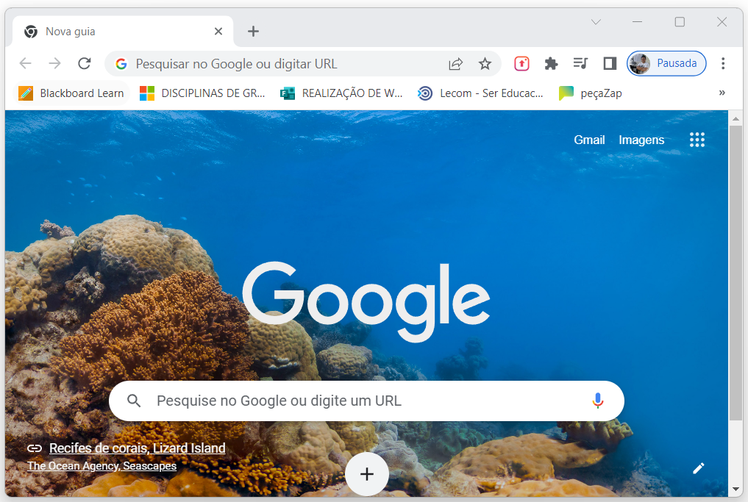
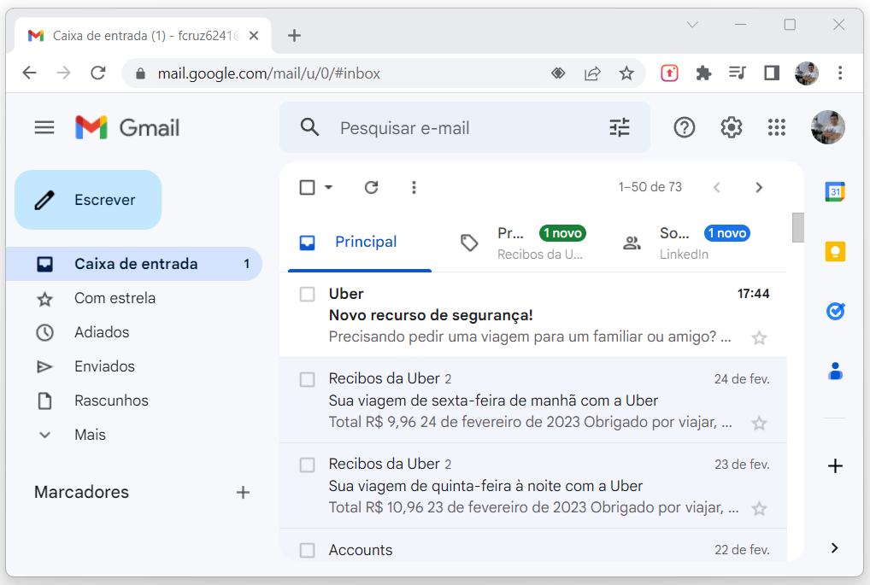
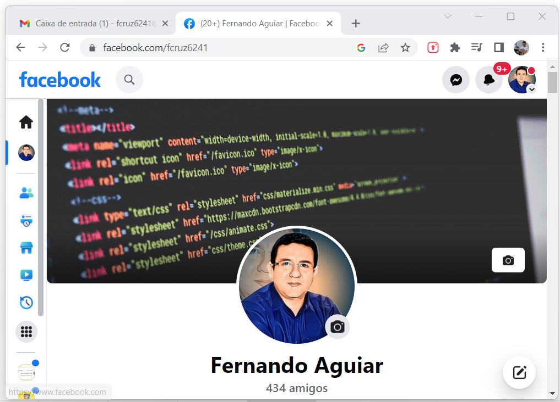
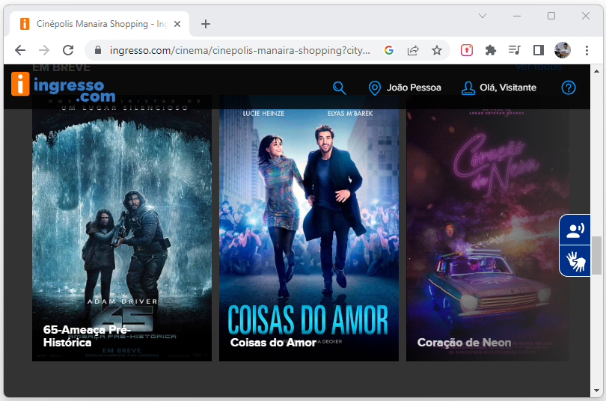
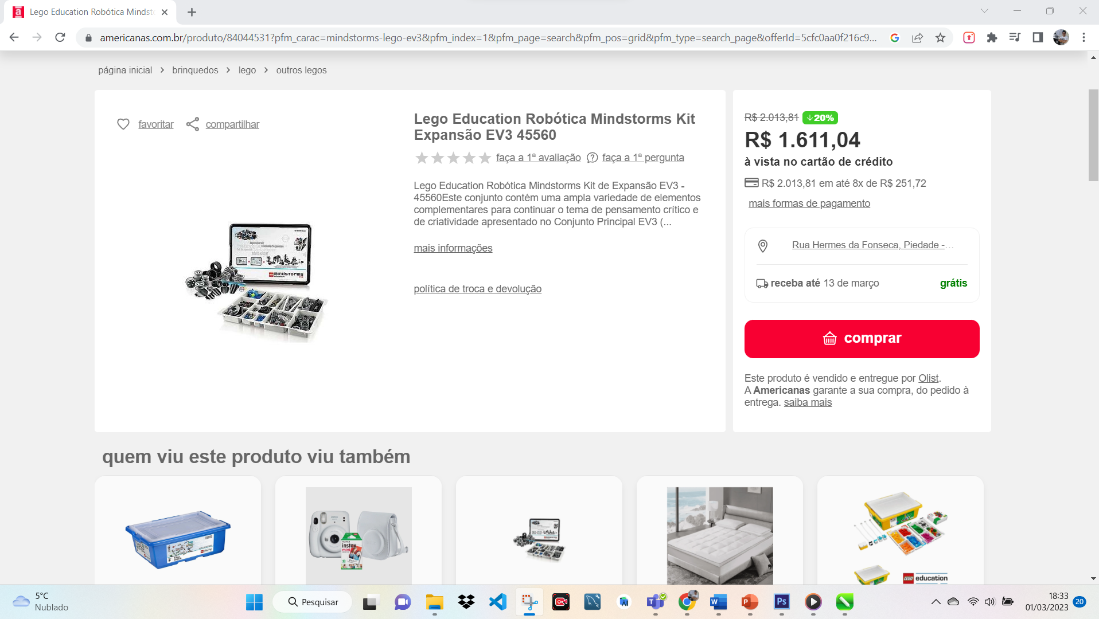
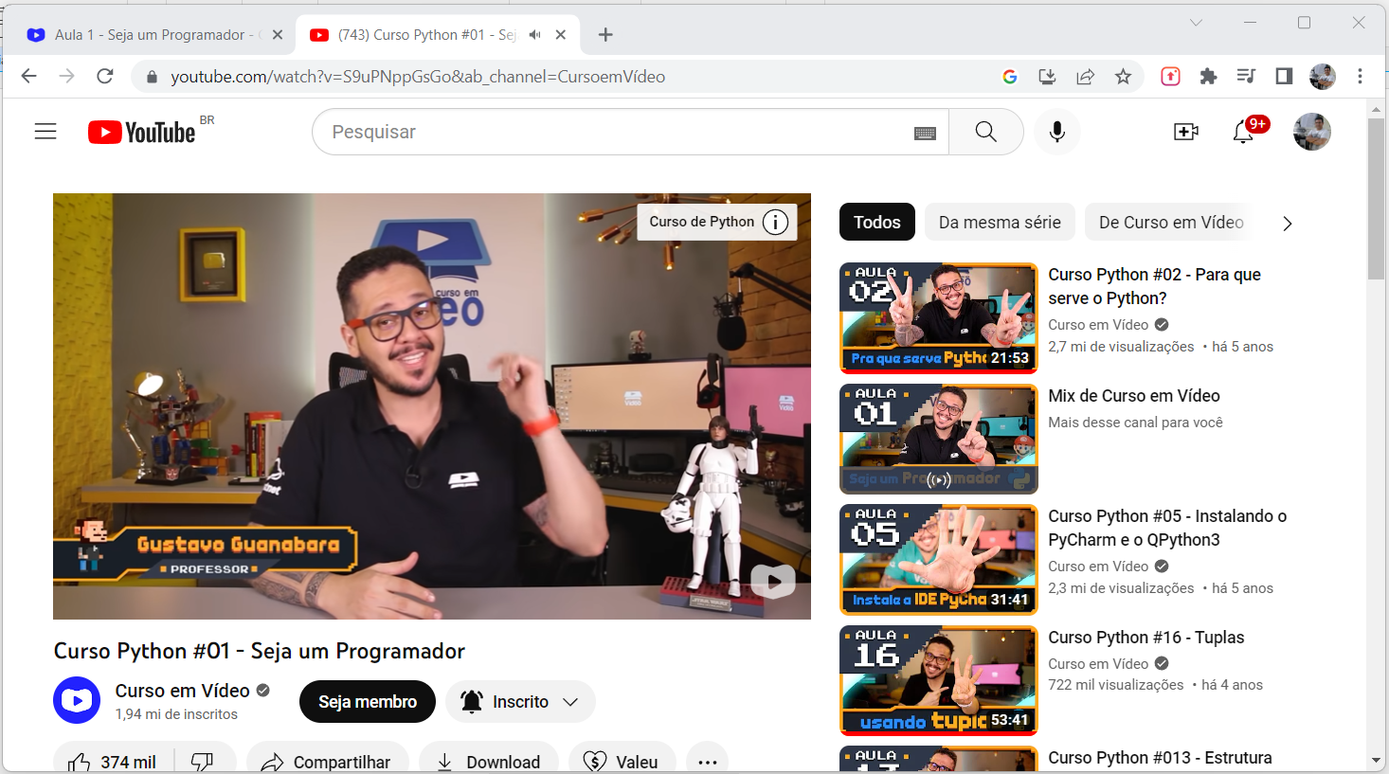
Sites

Slide 6
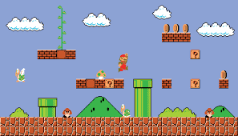



Games

Slide 7
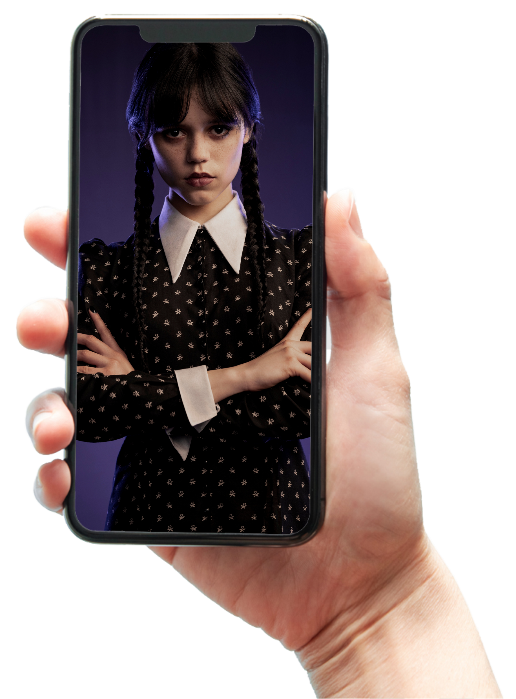






Celular

Slide 8
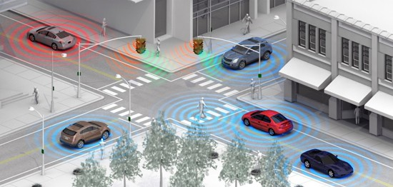
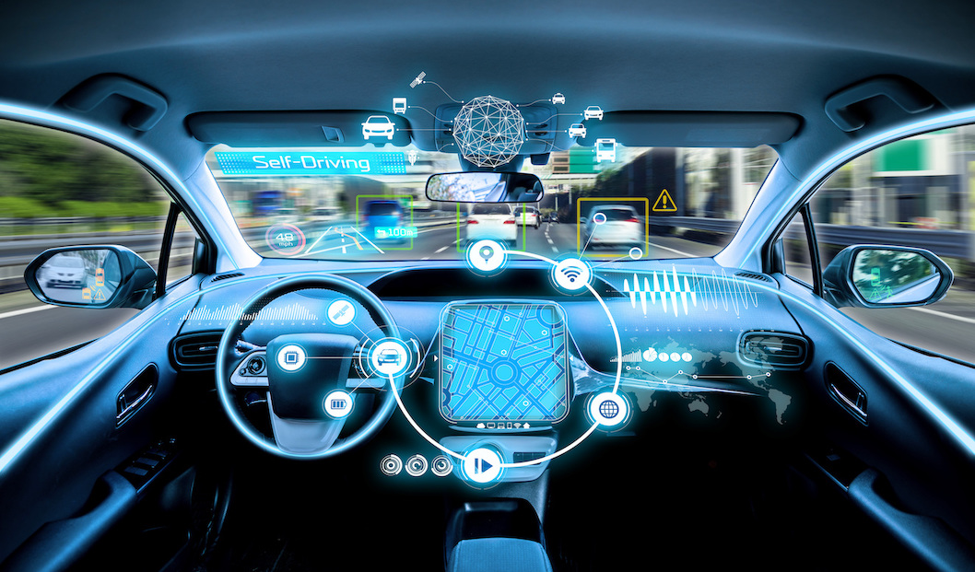
Carros Autônomos

Slide 9
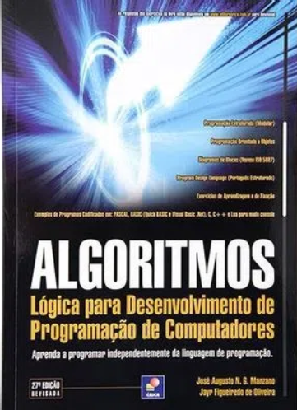
José Augusto N. G. Manzano
Algoritmos são conjuntos de passos finitos e organizados que, quando executados, resolvem um determinado problema.

Slide 10
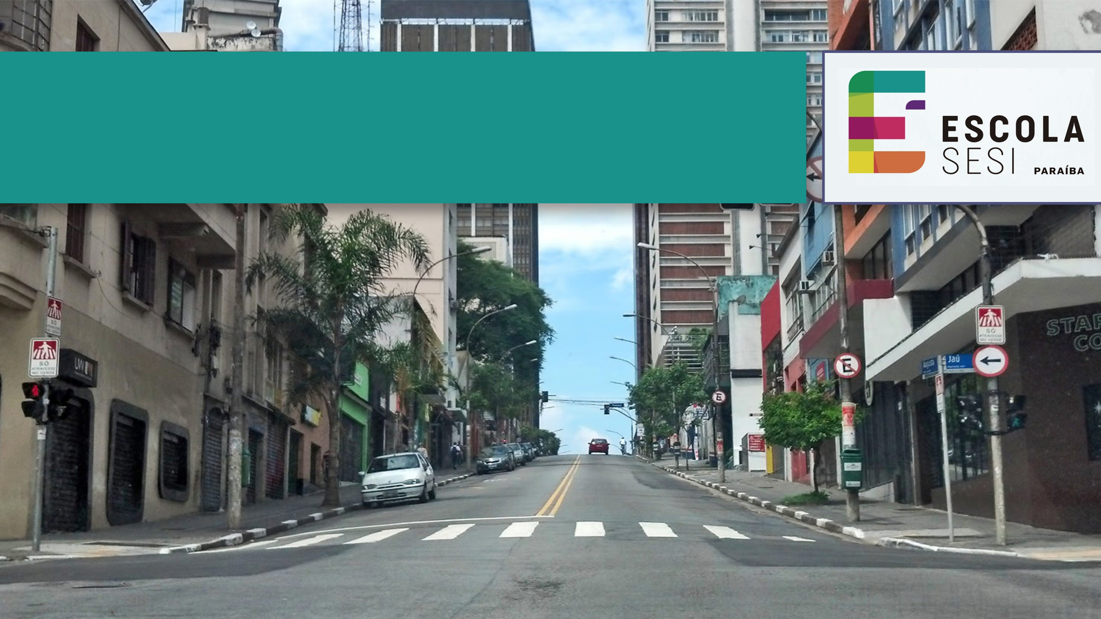

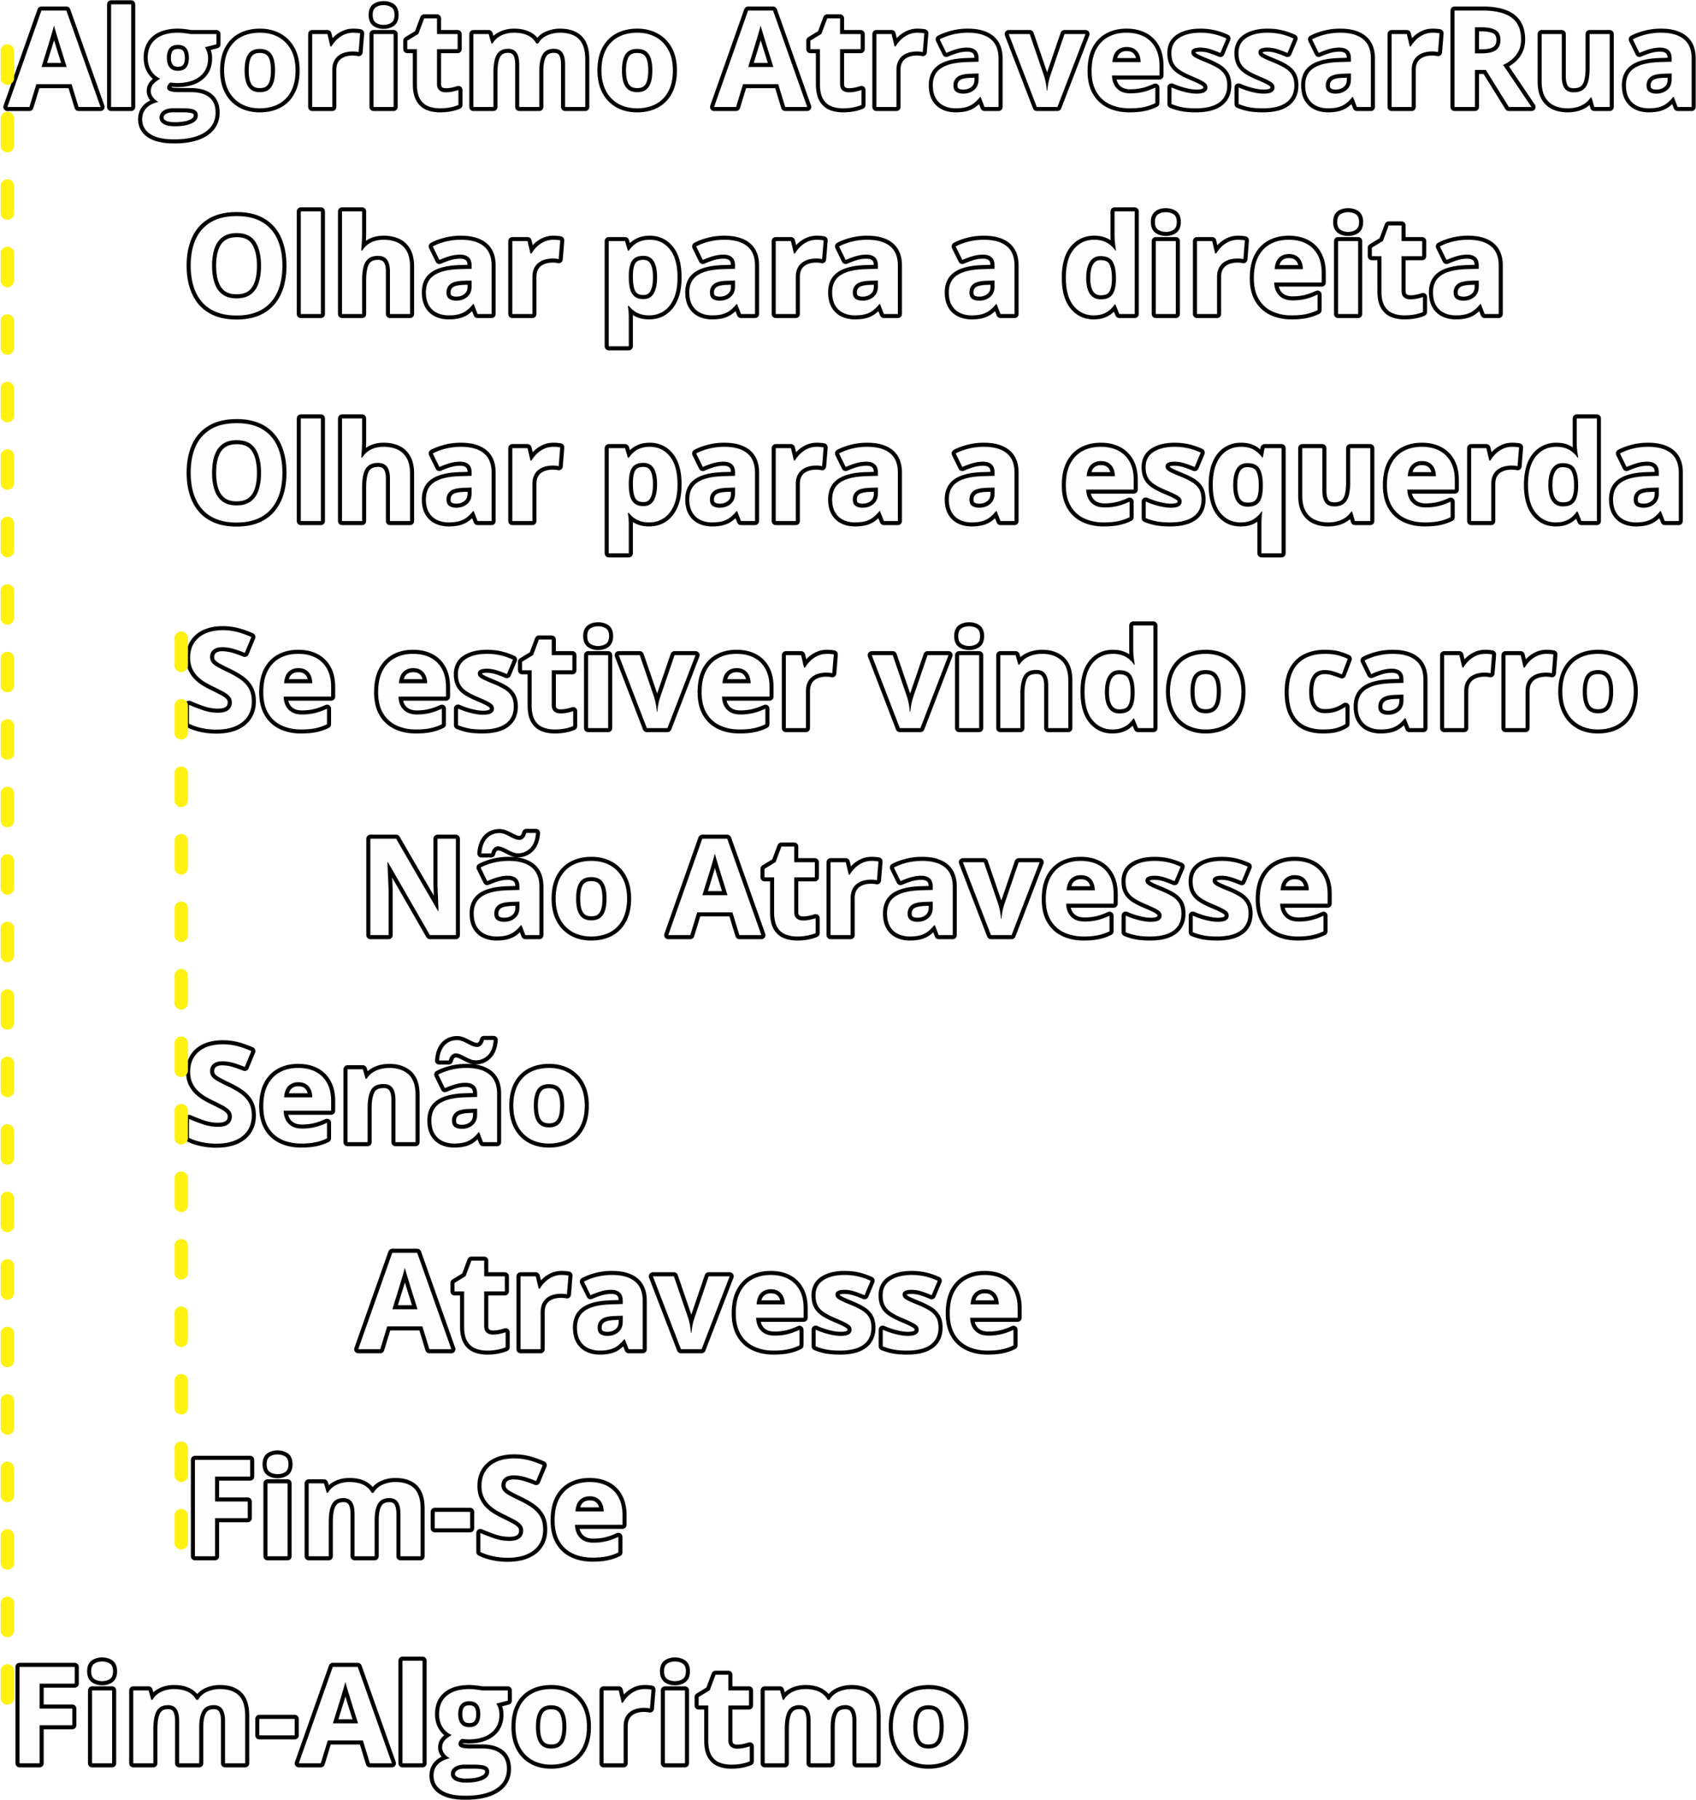
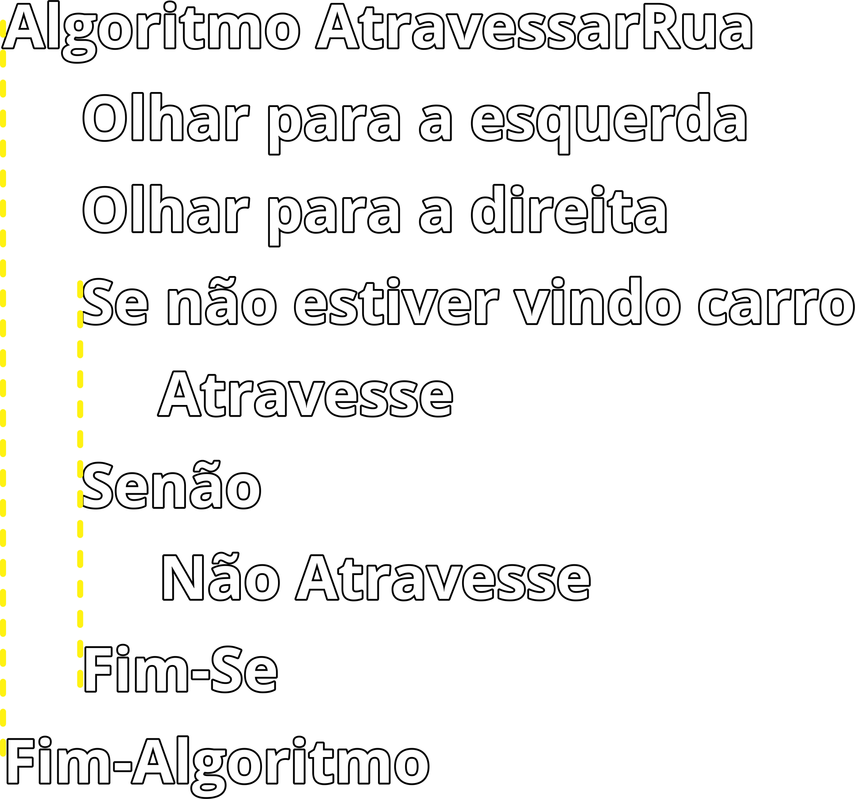

Atravessar a rua

Slide 11

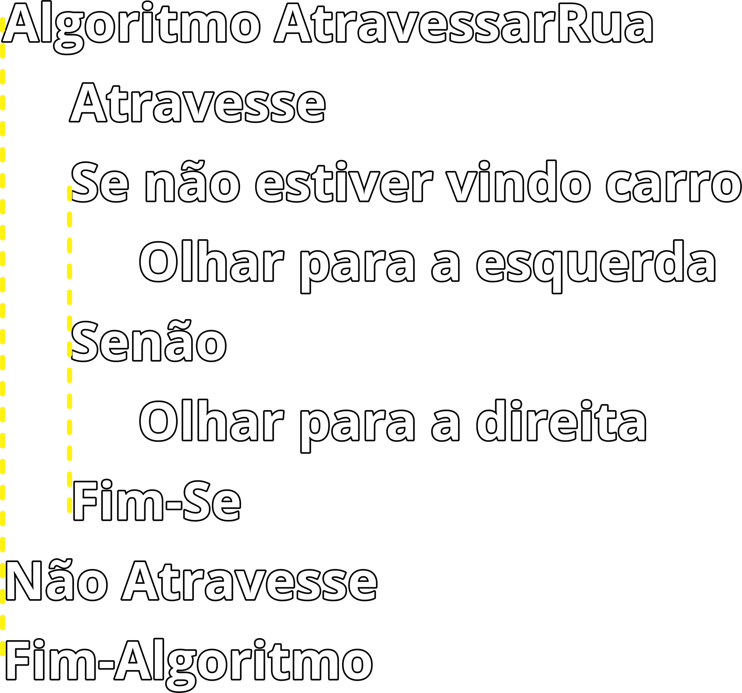

Atravessar a rua

Slide 12
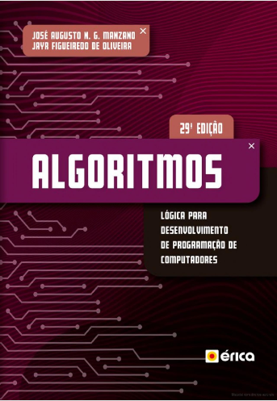
Algoritmo Computacional
Regras sequências lógicas e bem definidas de um problema com o objetivo de transformá-lo em um programa que seja possível ser trado e executado por um computador.
José Augusto N. G. Manzano

Slide 13

Hardware
Vamos trazer esse conceito para os computadores (hardware).
Um programa de um computador (software) é desenvolvido para suprir uma necessidade, ou seja, resolver um problema.

Slide 14
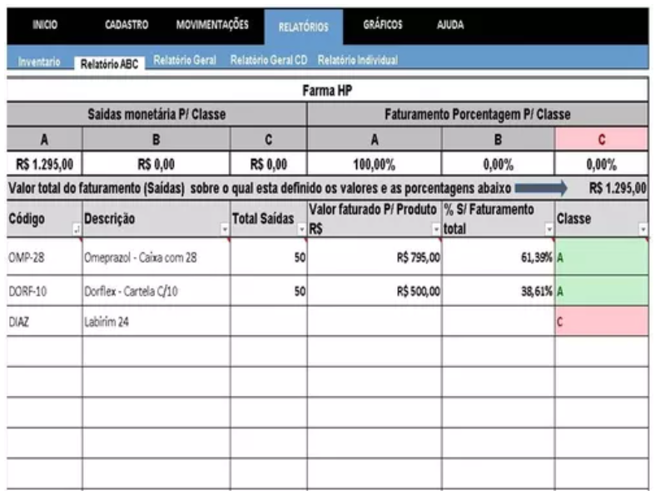
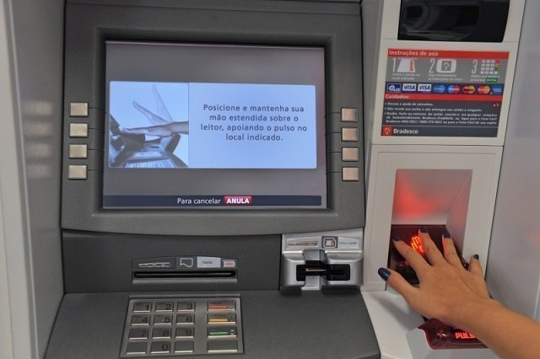
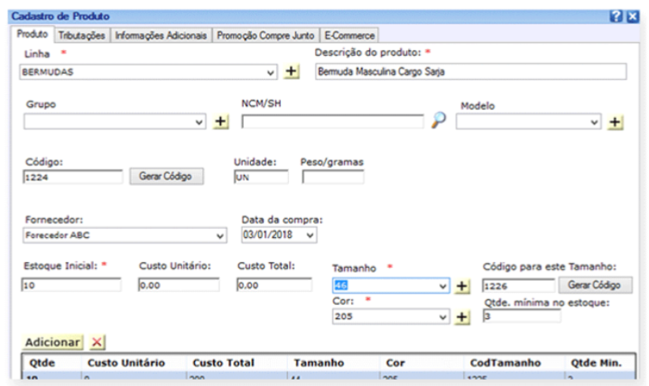
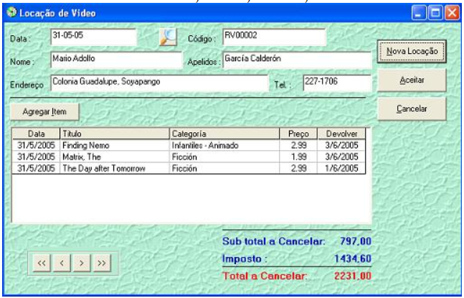
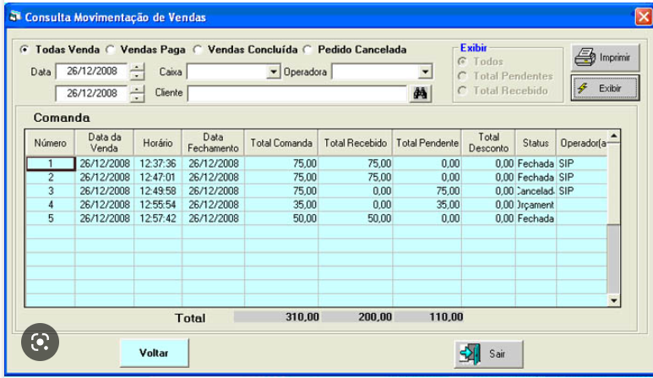
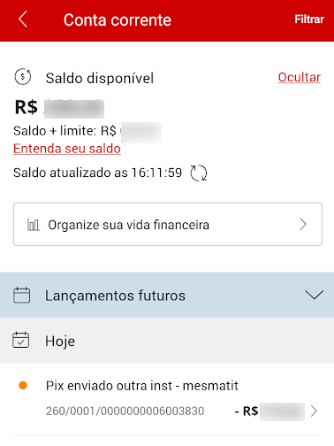
Algoritmos Computacionais

Slide 15
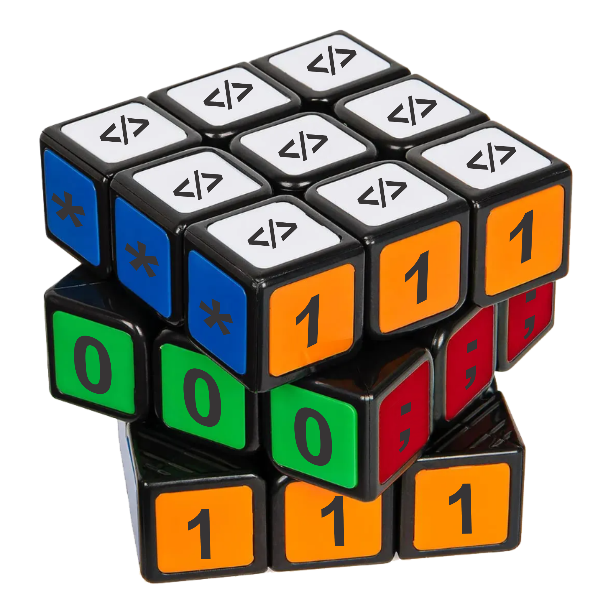
Lógica de programação
“Lógica de programação é a técnica de encadear pensamentos para atingir determinado objetivo.”
Paulo Sérgio de Moraes
Unicamp – Centro de Computação - DSC

Slide 16

Lógica de programação
A lógica de programação está na sua cabeça e você vai programar desenvolvendo raciocínio lógico através da lógica de programação.

Slide 17







Linguagem de programação
Após construir a sua lógica, você vai partir para escrever essa lógica em uma linguagem de programação qualquer.

Slide 18
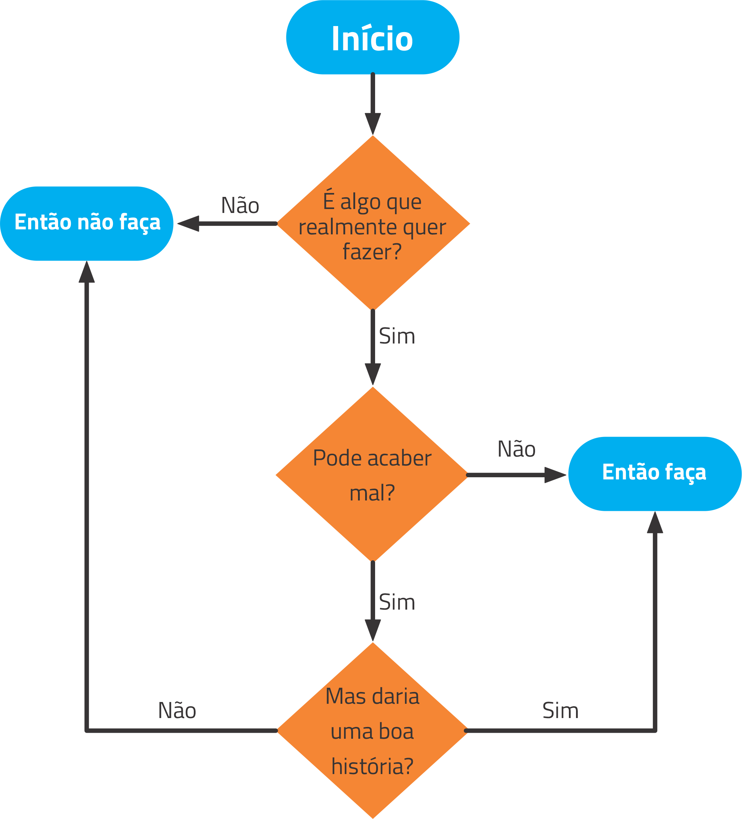
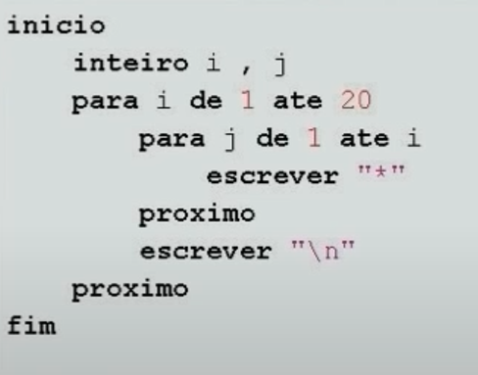
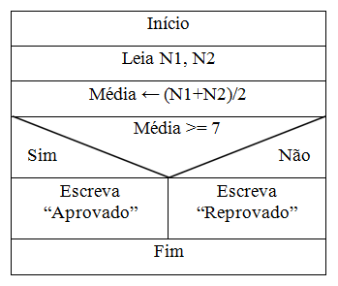
Fluxogramas
Fluxograma
Diagrama de Chapin
Portugol

Slide 19
Pseudocódigo
Portugol
O pseudocódigo é a lógica do seu programa escrito na sua linguagem nativa que, no nosso caso, por ser em português foi batizado com Portugol.

Slide 20
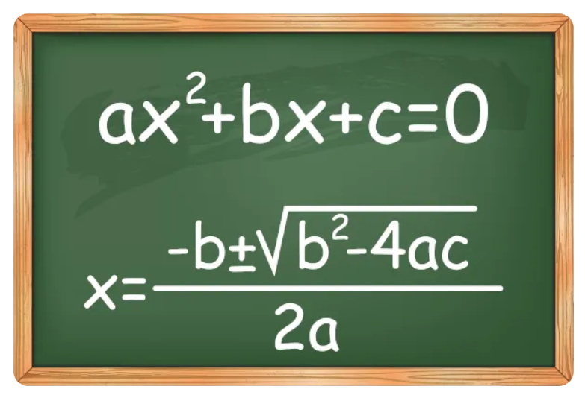
Equação do 2º grau
Vejamos um exemplo muito simples, equação do 2º grau.
Já sabemos o conceito, a fórmula de Bhaskara, as rotinas então vamos desenvolver e resolver esse problema.

Slide 21
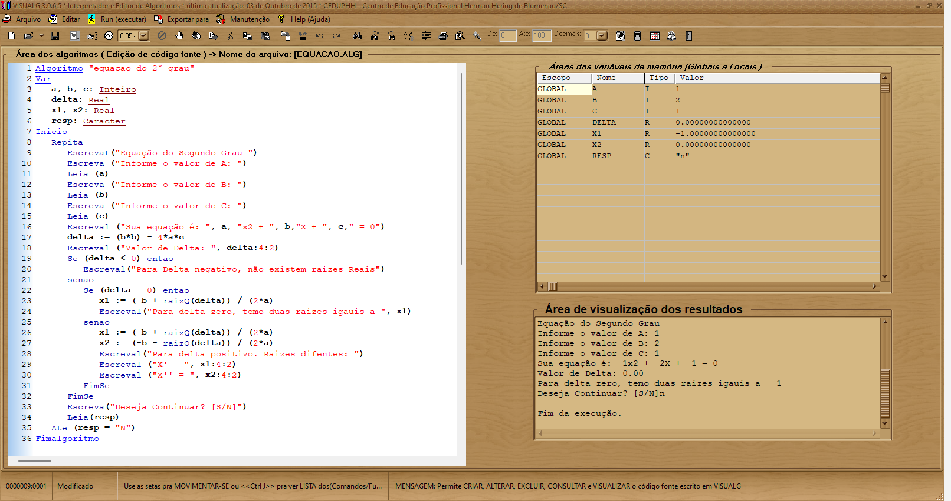
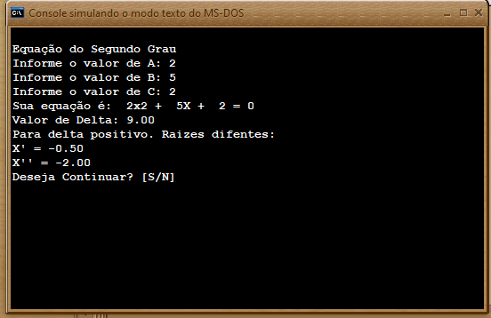
VisualG 3

Slide 22
Exercícios
Exercício 1: Fazer um algoritmo para sacar dinheiro de um caixa eletrônico. Critério: O usuário terá que utilizar o cartão do banco para poder sacar.
Exercício 2: Faça um algoritmo para fazer um sanduíche.
Exercício 3: Faça um algoritmo que peça ao usuário um valor em reais a ser convertido em dólar. Imprima o valor em dólares na tela do usuário considerando a cotação atual de US$ 5,17.
Exercício 4: Faça um algoritmo que vai verificar se o usuário é maior ou menor de idade.

Slide 23
Por hoje é só pessoal!
Bons estudos!
Qualquer dúvida, estou à disposição.
Meu GitHub: https://github.com/NandoCruz
E-mail: nando33_2005@hotmail.com

Slide 24
Referências
GUANABARA, Profº Gustavo. Curso grátis: Algoritmo. Disponível em: https://www.cursoemvideo.com/cursos/. Acesso em: 01 março 2023.
GARCIA, Tayná. Zelda, Resident Evil 4 e mais: os 10 principais jogos que serão lançados em 2023. Disponível em: https://jovemnerd.com.br/nerdbunker/10-principais-jogos-2023/. Acesso em: 01 março 2023.
MORAES, Paulo Sérgio de. Curso Básico de Lógica de Programação – Lógica de Programação – Unicamp – Centro de Computação - DSC. Disponível em: https://ftp.unicamp.br/pub/apoio/treinamentos/logica/logica.pdf. Acesso em: 08 março 2023.
LUIZ, Profº. Robson. Site Brasil Escola. Equação do 2º grau. Disponível em: https://brasilescola.uol.com.br/matematica/equacao-2-grau.htm. Acesso em: 02 março 2023.
FERRAZ, Taiz. Site InfoEscola Navegando e Aprendendo. Professor brasileiro desenvolve método e aplicativo que facilitam o aprendizado de programação. Disponível em: https://www.infoescola.com/noticias/professor-brasileiro-desenvolve-metodo-e-aplicativo-que-facilitam-o-aprendizado-de-programacao/. Acesso em: 03 março 2023.

